Slide 1
Разметка стен под гипсокартон
Как крепить профиль для гипсокартона к стене (каркас)
Цель урока: ознакомить студентов с темой
«Общие сведения о разметка стен под гипсокартон»
Задачи урока:
- Разметка
  -Размечаем горизонтальные линии
Размечаем вертикальные линии
Крепление подвесов
Вычерчивание периметра под направляющие профили
Монтаж направляющих профилей под гипсокартон
Монтаж стоечных профилей под гипсокартон

Slide 2
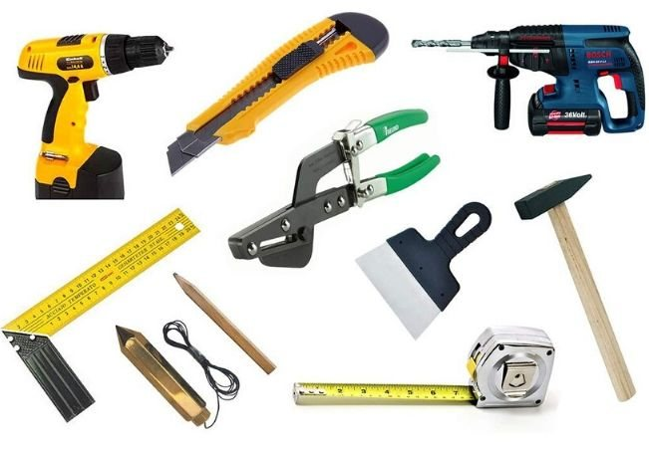
Приступить к обшивке гипсокартоном можно только при наличии следующих инструментов:
Молоток, рулетка, крестовая отвертка, карандаш.
Шуруповерт, перфоратор, бур диаметром 6 мм.
Отвес, или лазерный уровень.
Отбивочная нить.

Slide 3
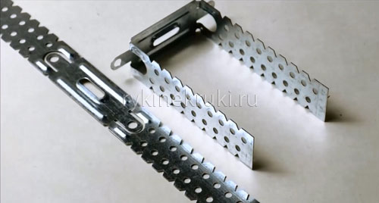
Разметка стен под гипсокартон в квартире
сделать разметку под прямые подвесы П-образной формы :
Именно они будут держать специальные профили 60х27, к которым в дальнейшем крепится гипрок.
Размечаем горизонтальные линии
Рекомендуемое расстояние между П-образными подвесами составляет 60-90 см. Для стены лучше делать шаг 80 см

Slide 4
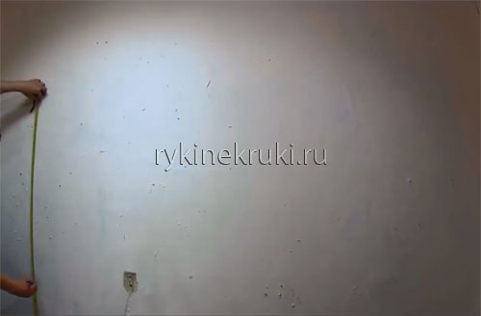
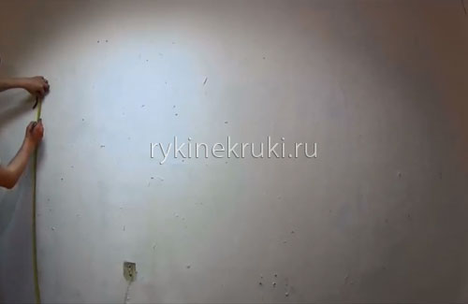
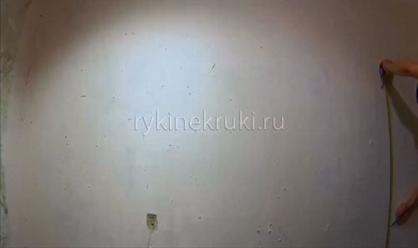
Для этого берем карандаш, рулетку и начинаем размечать. Растягиваем рулетку, отмеряем от пола 80 см и 160 см, делая напротив данных значений отметки на стене. Это будут нижняя и верхняя границы соответственно:
И во второй части стены проделываем то же самое:

Slide 5
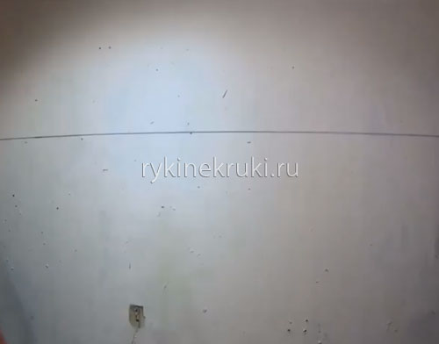
Высота нашей стены 2 м 50 см. Ставя отметки напротив 80 и 160 см, мы тем самым, разметили нашу стену по вертикали на 3 равные части: 0-80 см; 80-160 см; 160-250 см. Размечать внизу (у пола) и вверху (у потолка) не обязательно, так как вертикальный профиль 60х27 (к которому крепится гипрок) будет стоять между еще 2-мя направляющими профилями - внизу (на полу) и вверху (на потолке).
По отметкам прочерчиваем горизонтальные линии
Тоже самое проделываем с нижними метками: натягиваем и отбиваем. Образуется вторая линия:

Slide 6
Размечаем вертикальные линии
Продолжаем делать разметку стен под гипсокартон. У нас уже есть две горизонтальные линии. Теперь нужно сделать вертикальные линии. В местах где они будут перекрещиваться и будут крепиться прямые П-образные подвесы. Сейчас делаем обычный каркас, поэтому профили между собой будут ставиться на расстоянии 60 см. Также есть усиленный вариант, когда профили между собой ставятся с шагом 40 см.
Берем рулетку и в произвольном месте (примерно сантиметров на 30 выше верхней горизонтальной линии) от начала выбранной стены откладываем 60 см и ставим отметку.
Заметим, что первый профиль важно поставить вертикально, ведь последующий профиль будет выставляться по первому (от первого профиля откладывается снизу и сверху равное расстояние и выставляется второй профиль и таким образом все следующие профили).
Поэтому если первый профиль выставить вертикально, то и с вертикальным выставлением следующих профилей проблем не возникнет. Профили будут установлены вертикально вне зависимости от кривизны стен.
Для этого берем отвес .Прикладываем отвес к только что сделанной метке (к той где мы отложили 60 см), останавливаем грузик (чтобы не касался стены) и отмечаем на перекрестии горизонтальных линий отметки. Берем отбивочную нить (отбивочный шнур), встряхиваем, пропускаем через эти две наши метки, натягиваем и отбиваем. Образовались два перекрестия под углом 90 градусов, в этих местах и будут крепиться прямые подвесы:

Slide 7
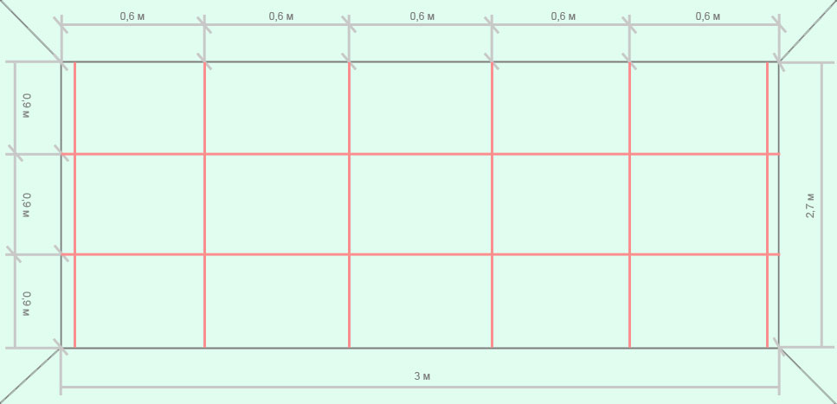
Разметка под подвесы и стойки каркаса

Slide 8
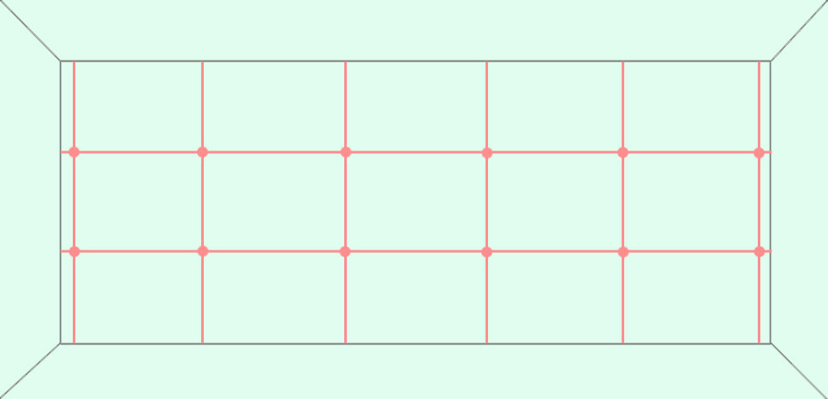
Отмечаем дальше. Откладываем от первого сделанного верхнего перекрестия по верхней горизонтальной линии значения 60 см, 120 см, 180 см и ставим напротив них метки. Также делаем и по нижней горизонтальной линии: приставляем рулетку к нижнему перекрестию, отмеряем влево по нижней горизонтальной линии 60 см, 120 см, 180 см и переносим их на стену, ставя метки:
После этого, по нанесенным меткам отбивочной нитью делаем три перпендикулярные линии. Для этого прикладываем нить так, чтобы она проходила через первую метку на верхней горизонтальной линии и первую метку
Точки крепления подвесов

Slide 9
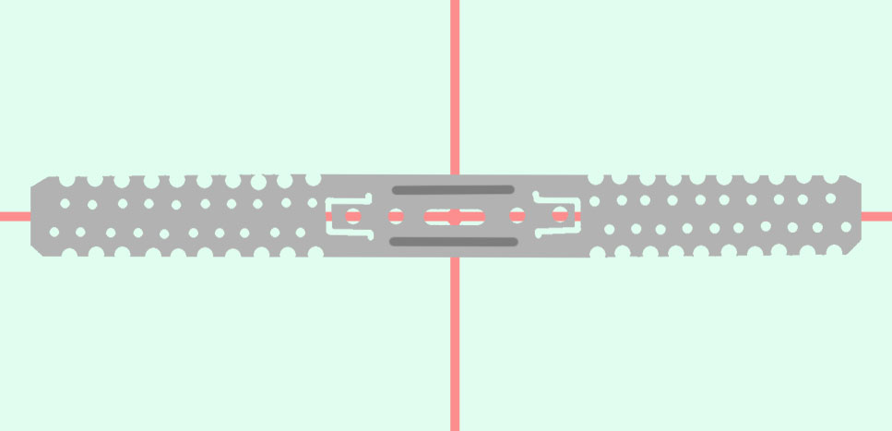
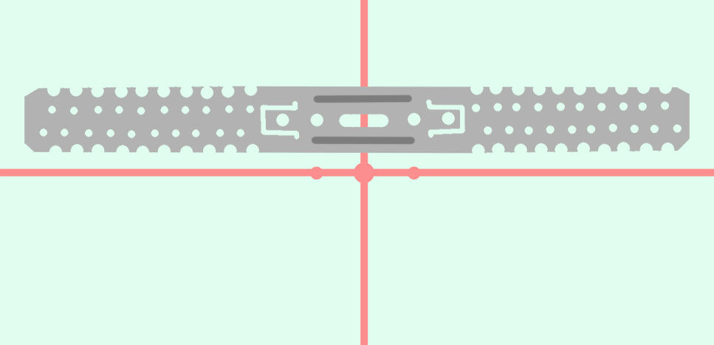
Примерка подвеса для разметки отверстий
Разметка под отверстия для подвеса

Slide 10
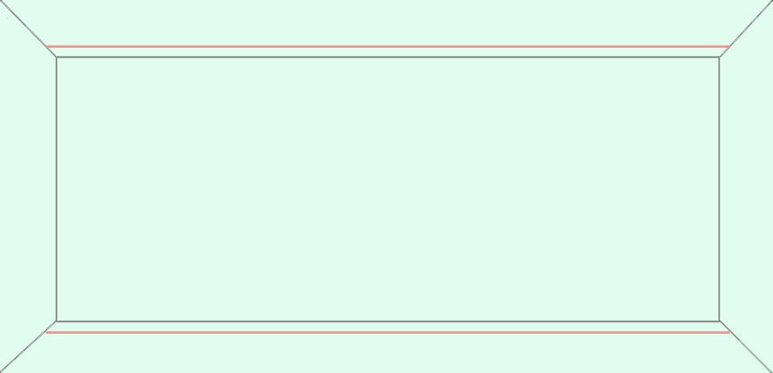
Разметка для направляющих профилей
на нижней горизонтальной линии - отбиваем.
Затем совмещаем нитку со второй меткой на верхней горизонтальной линии и со второй меткой на нижней горизонтальной линии - отбиваем. И аналогично отбиваем третью линию.
Таким образом отбивочную нить мы очень удобно применяем вместо длинной линейки. Кроме того такая нить незаменима для случаев, когда длина стены составляет много метров.
Горизонтальные и вертикальные линии сделаны

Slide 11
Как крепить профиль для гипсокартона к стене.
Вопрос того, как крепить профиль для гипсокартона к стене, начинается с крепления подвесов П-образной формы,
Если стена старая деревянная или сделана из гипсолита, то подвесы к стене нужно крепить при помощи шуруповерта и саморезов по дереву.
Если же стена бетонная или кирпичная, то для крепления подвесов к стене потребуется перфоратор и дюбель-гвозди 60x40 или 60x50.
Итак, берем подвес и ставим его к стене так, чтобы центральная вертикальная линия разметки проходила ровно посередине подвеса (как бы деля его на две части), а горизонтальная - сквозь отверстия в подвесе, через которые будем крепить подвес к стене:
Отмечаем строительным карандашом (фломастером, маркером) две метки под будущие отверстия. Далее эти отверстия просверливаем буром диаметром 6 мм:

Slide 12
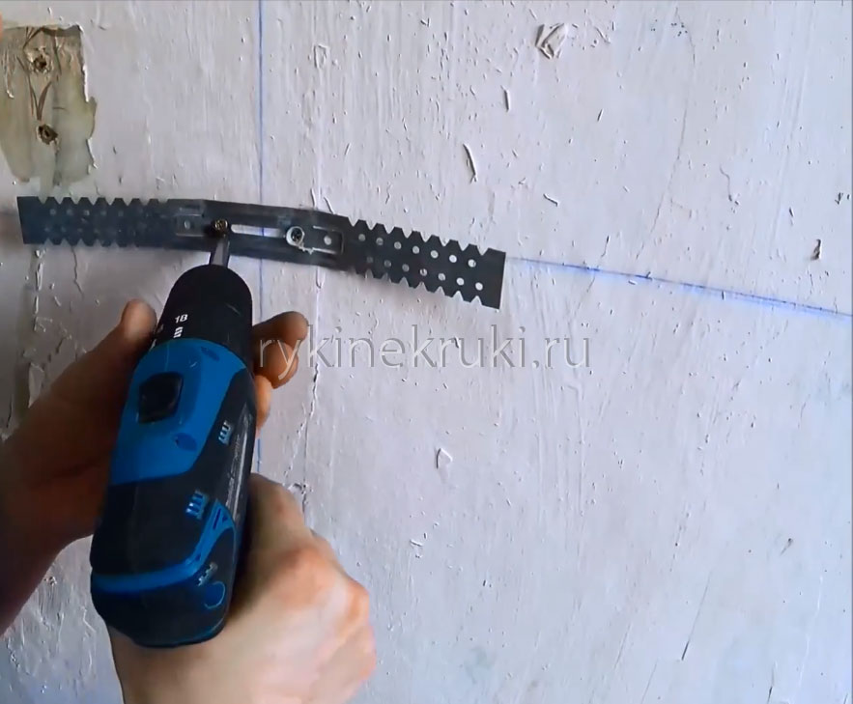
После того как отверстия просверлены, берем подвес, дюбели, прикладываем подвес к стене и в просверленные отверстия вставляем дюбели. Забиваем дюбели при помощи молотка. А затем забиваем в дюбели сами гвозди. Первый подвес закреплен:
После того как все подвесы закреплены, нужно проверить их надежность крепления. Для этого нужно загнуть подвес из прямого положения в П-образное и слегка покачать вверх вниз.
Если подвес качается, нужно его лучше закрепить. Для этого можно в дополнительное отверстие в подвесе забить еще один дюбель гвоздь, предварительно просверлив отверстие перфоратором в стене. Можно также пойти на хитрость: взять саморез и аккуратно в самое основание дюбеля завернуть его шуруповертом

Slide 13
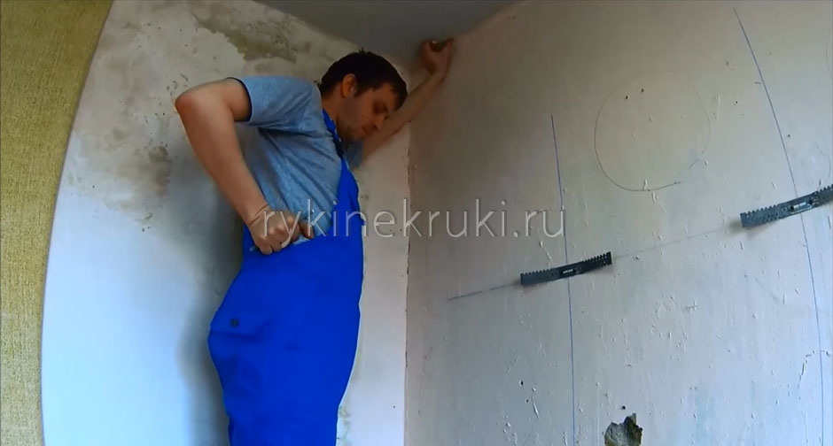
Если требуется, рядом можно закрутить еще один саморез.Саморез действует по принципу клина и распирает отверстие. В результате подвес перестает болтаться.
Вычерчивание периметра под направляющие профили
После этого можно приступать непосредственно к изготовлению каркаса. Первым делом нужно отбить периметр под направляющий профиль. Для этого потребуется отвес, карандаш, рулетка, отбивочная нить (отбивочный шнур - о нем я подробно рассказал в прошлой статье). Сначала проверяем стену на отвесность. Прикладываем верхнюю часть отвеса к произвольной точке на стене
Нижняя часть не должна касаться пола, должен быть небольшой зазор в полсантиметра.
Затем в двух точках (ближе к потолку и ближе к полу) прикладываем рулетку к стене, чтобы определить где завал. Берем рулетку и отмеряем от стены (у самого потолка) 5 см и отмечаем точку на потолке. Нам нужно 5 см, так как между гипроком и стеной будет еще укладываться утеплитель. Без утеплителя было бы достаточно 3-3.5 см

Slide 14
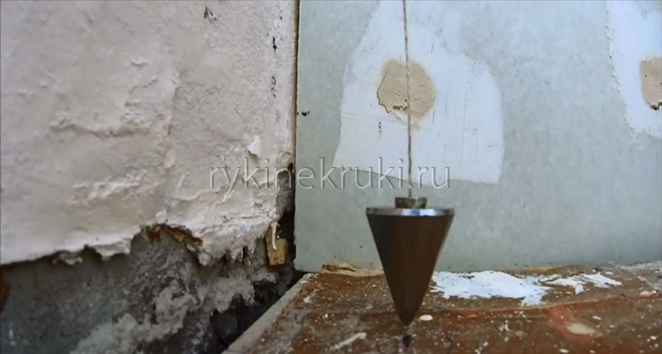
После этого берем отвес и прикладываем его одним концом (ниткой) к этой отмеченной точке на потолке, опускаем грузик вниз, тем самым перенося эту точку на пол. То есть, останавливаем внизу грузик, чтобы он не качался и отмечаем на полу точно такую же точку прямо под острием грузика:
Переходим на другой край этой стены. И в такой же последовательности выполняем те же действия: отмечаем на потолке 5 см от стены, опускаем отвес к полу, останавливаем грузик, чтобы он не качался и под кончиком грузика аккуратно ставим точку.
А затем при помощи отбивочной нити отбиваем по нашим меткам (отбивочная нить выполняет роль длинной линейки, с помощью которой мы прочерчиваем по меткам длинную прямую линию):

Slide 15
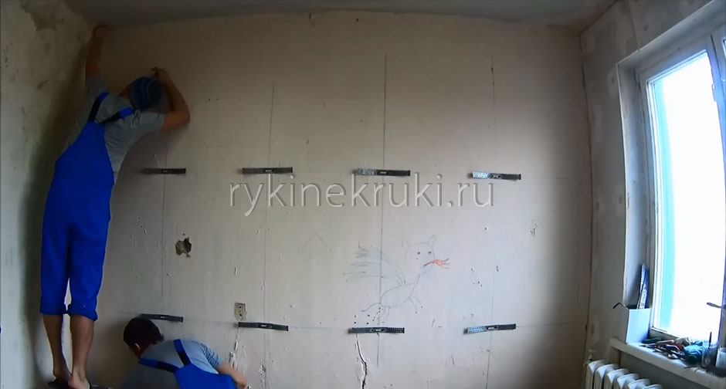
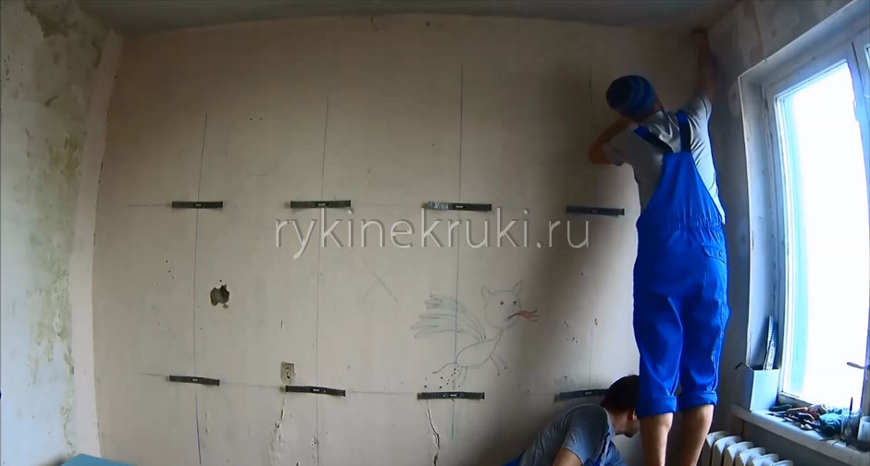
На потолке должна образоваться прямая линия от одного края стены до другого.
Стараться отбить нить нужно до самого конца одного и другого края, так как после этого нужно будет перенести метки на боковые стены. Отбив потолок, переходим на пол и также отбиваем (на полу также получаем прямую линию). Переносим с помощью карандаша или фломастера метки на боковые стороны. После того как метки перенесены на боковые стороны натягиваем отбивочную нить и отбиваем:
Периметр под направляющие профили размечен. Теперь более-менее уже становится понятно, как крепить профиль для гипсокартона к стене.

Slide 16
Монтаж направляющих профилей под гипсокартон
Начинаем крепить направляющие профили с пола, так как линию, которую мы отбили, очень легко затоптать. Берем направляющий профиль (UD или ППН) 28х27 мм, замеряем и отрезаем нужное расстояние.
Если полы бетонные, то для крепления профиля понадобятся перфоратор и дюбели.
Если же полы деревянные, то профиль крепится саморезами посредством шуруповерта.
Ставим профили заподлицо с нашей отбитой линией на полу вовнутрь так, чтобы край профиля и линия совпадали. Прижимаем одной рукой профиль к полу, ставим саморез и закручиваем. Дальше подправляем профиль, если он сдвинулся, чтобы линия была заподлицо с краем профиля, наставляем саморез и закручиваем.
Закрепляем саморезы с шагом 40-50 см (соответственно для бетонного пола придется продолбить приличное количество отверстий: не забудьте про шумные работы по дому!) Вот таков принцип закрепления всех направляющих профилей. Закрепив полностью профиль на полу, переходим на потолок:

Slide 17
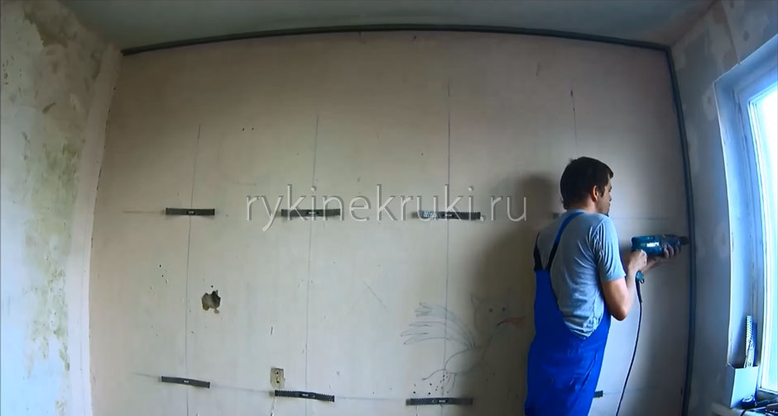
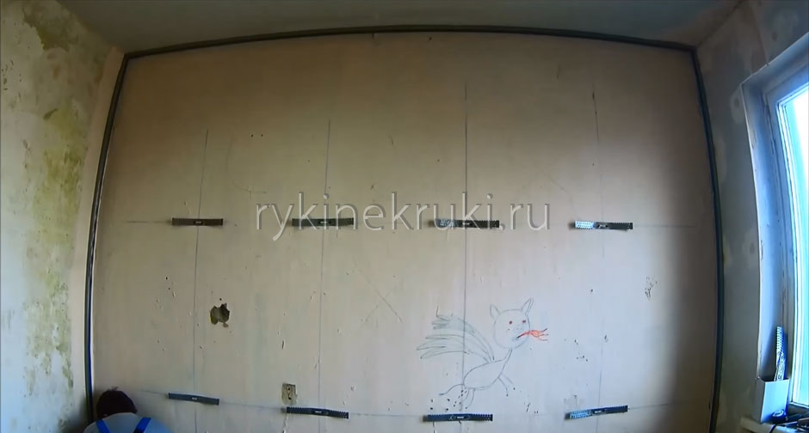
Профили на полу и потолке закреплены. Переходим к боковым сторонам. Вставляем боковой профиль сначала в профиль на потолке, а потом на полу - так легче. Далее засверливаем отверстия:
и прикручиваем профиль к стене.
Проделываем тоже самое и с другой боковой стороной:

Slide 18
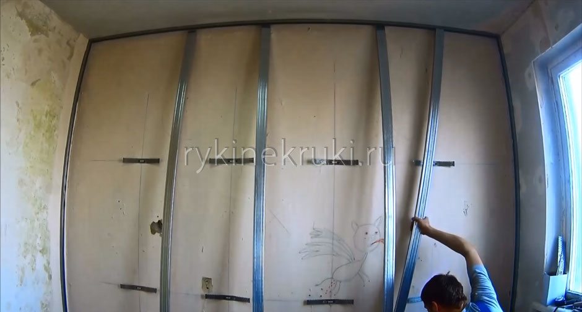
Монтаж стоечных профилей под гипсокартон
Итак, направляющие профили по периметру закреплены. Сейчас мы узнаем, как крепить профиль для гипсокартона к стене. Для этого берем стоечные профили 60х27 мм (CW или ПС).
Но прежде чем это сделать нужно отпилить каждый такой профиль по размерам. Для этого замеряем рулеткой расстояние от направляющего профиля на потолке до направляющего профиля на полу и от полученного результата отнимаем один сантиметр.
Это нужно для того, чтобы стоечные профили легко вставлялись. Удобнее вставлять сначала сверху, а потом заводить низ по диагонали:

Slide 19
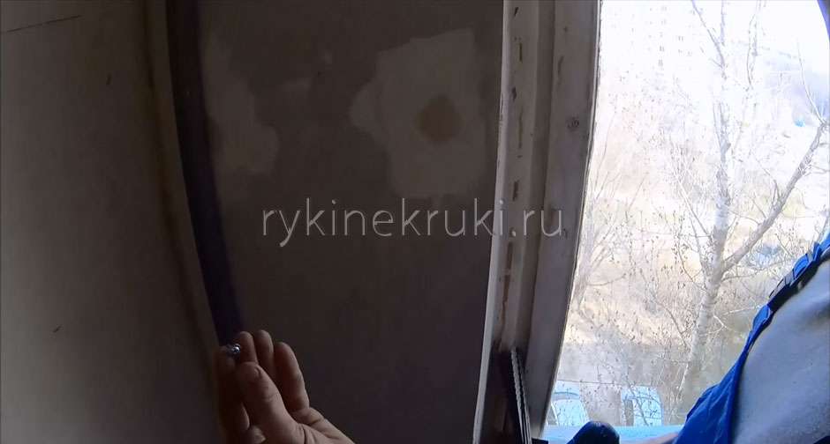
После того как первый стоечный профиль установлен на место, сразу прихватываем (фиксируем) его подвесами (крокодилами), то есть загибаем их, переводя в П-образное положение.
Переходим к следующему стоечному профилю, делаем таким же образом: вставляем сначала его верх, потом заводим по диагонали его низ и прихватываем П-образными подвесами.
После того как стоечные профили установлены, натянем капроновую нитку и выставим их по плоскости. Для этого берем монтажку (саморез с пресс шайбой, 4.2x13 мм без сверла), приставляем к профилю и вкручиваем в профиль не до конца

Slide 20
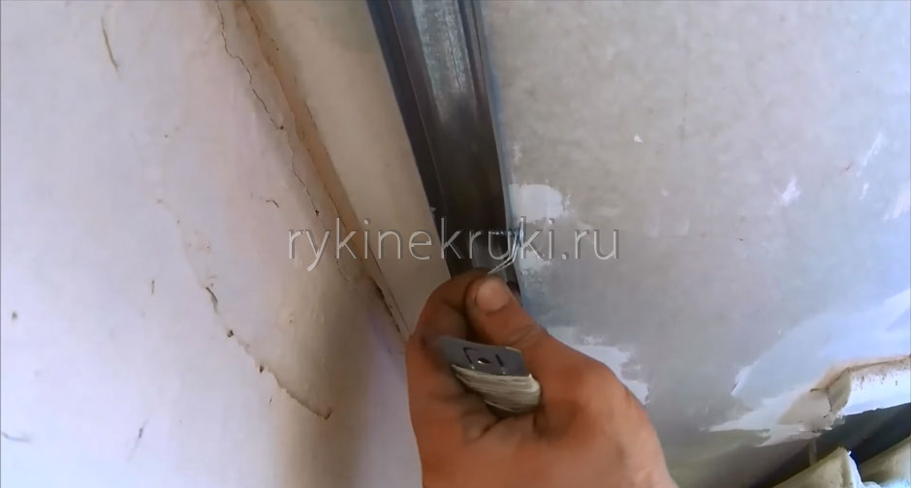
Берем капроновую нитку заводим на шуруп так чтобы держалась:
И докручиваем шуруп на малых оборотах:

Slide 21
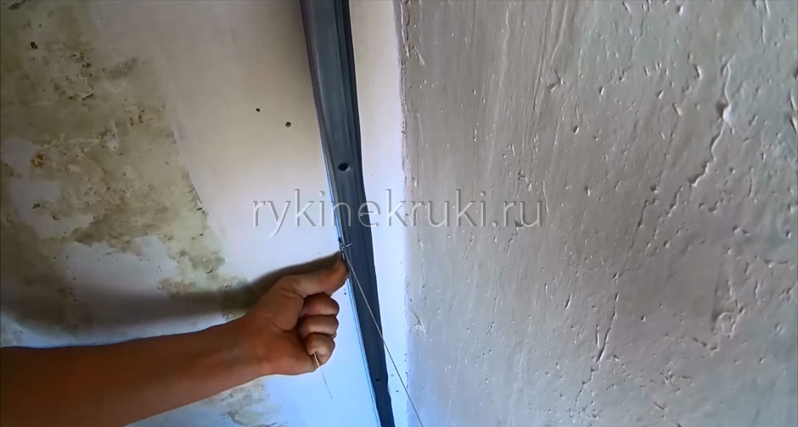
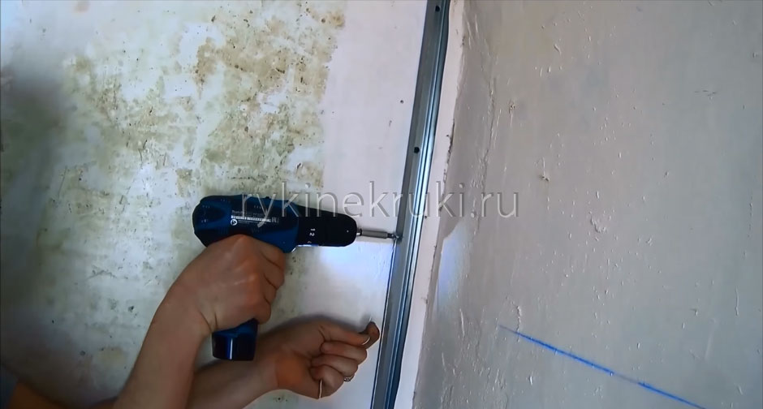
Нитка держится.
Растягиваем моток с ниткой. Натягивать нужно на 10-15 см выше подвесов (крокодилов). Растягиваем нитку, идем к другой боковой стене и там также немного вкручиваем шуруп, после чего натягиваем нитку:
И закручиваем шуруп.
Переходим к верхнему ряду подвесов и проделываем все тоже самое:

Slide 22
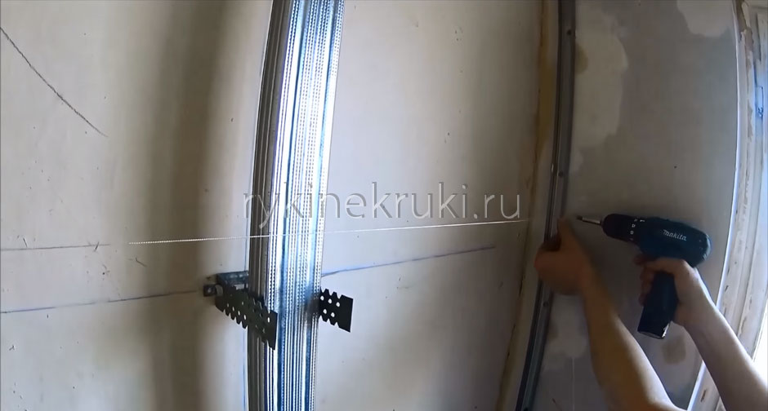
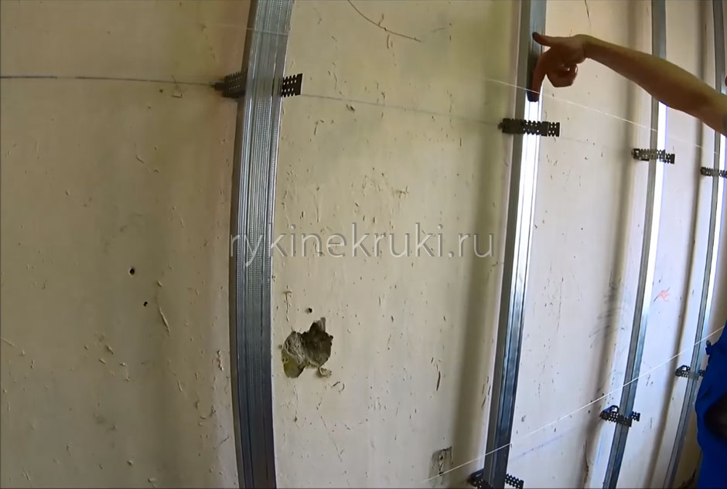
Итак, две нитки натянуты. Можно приступать к выставлению стоечных профилей.
Выставлять профили нужно с крайнего и затем все по порядку. Поэтому важно, чтобы остальные профили не касались и не оттягивали нитку. Для этого мы берем два самореза, надавливаем на профиль и вставляем их в боковые отверстия в П-образном подвесе для фиксации профиля, чтобы профиль не доставал нитку

Slide 23
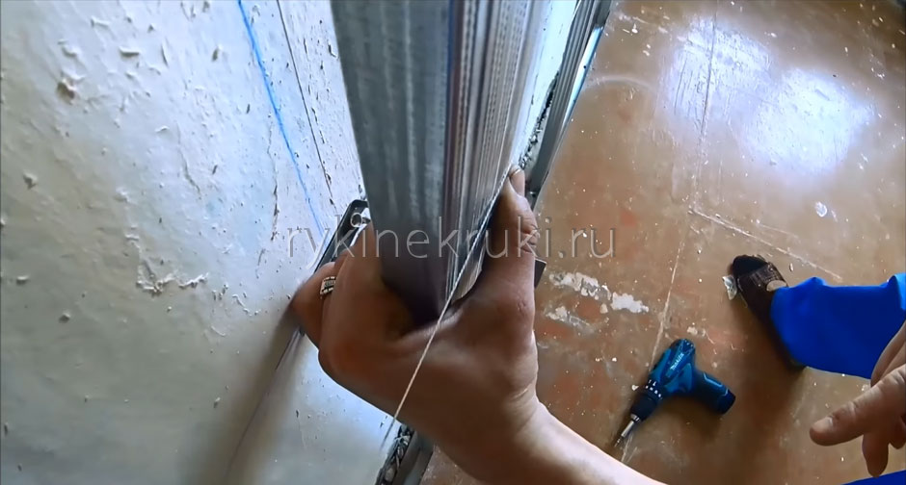
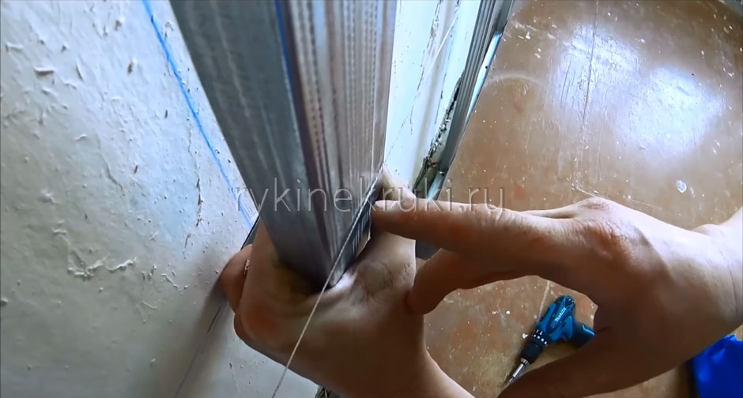
Теперь Вы понимаете: на вопрос о том, как крепить профиль для гипсокартона к стене, можно ответить, что это достаточно длительная и аккуратная процедура, требующая внимательности и терпения. Но продолжим.
Сейчас все профили, предшествующие первому профилю придавлены к стене. Начинаем выставление первого профиля. Профиль не должен ни в коем случае отгибать нитку:
Но также он не должен быть слишком утоплен по отношению к ней:
Оптимально, если расстояние между ниткой и профилем около 1 мм и даже меньше:

Slide 24
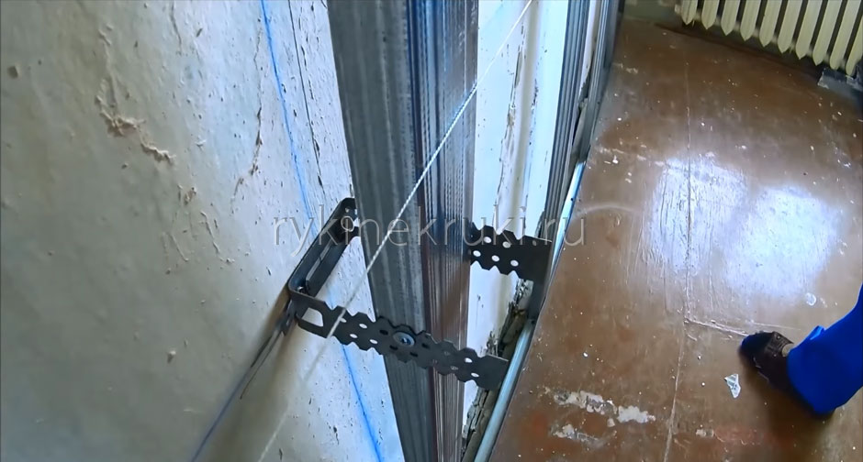
Приступаем к креплению - используем саморезы с пресс шайбой. Вставляем на биту шуруповерта саморез. Одной рукой держим профиль, другой вкручиваем с боковой стороны профиля через отверстие в подвесе саморез:
Лучше закреплять стараться посередине профиля.
Тоже самое проделываем с другой стороны профиля:

Slide 25
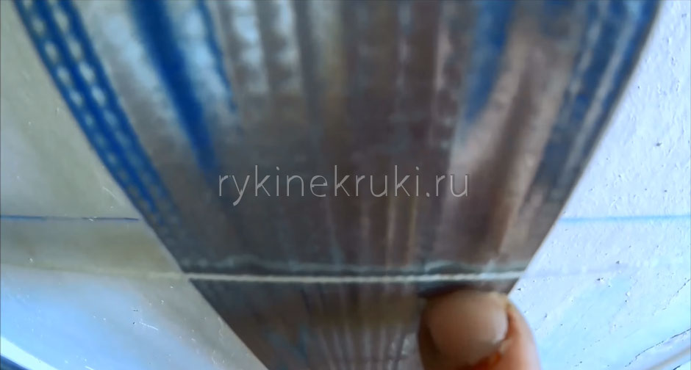
Таким же образом закрепляем все последующие профили.
По завершении монтажа нитки снимаются. А выступающие концы П-образных подвесов загибаются внутрь, но это при условии, что стена не будет утепляться. Если будет укладываться утеплитель между профилями, то загибать подвесы рано - они еще пригодятся.

Slide 26
Контрольные вопросы.
Способы крепления гпсокартона к стене
Монтаж стоечных профилей под гипсокартон
Монтаж направляющих профилей под гипсокартон
Размечаем вертикальные линии
Размечаем горизонтальные линии

Slide 27
Контрольные вопросы
Виды каркасов.
Способы облицовки стен ГКЛ и ГВЛ.
Виды каркасов.
Виды и назначение алюминиевых профилей.
Виды и назначения креплений.
Виды перегородок.
Назначение перегородок
Перечислите последовательность операций при монтаже перегородок.
Перечислите группы подвесных потолков.
Назначение подвесных потолков.
Особенности монтажа одноуровневых и двухуровневых потолков.
При помощи чего можно приклеить уголок на конструкцию из ГКЛ.
Назовите виды дефектов и способы их устранения .
Особенности ремонта поверхностей, ГКЛ, ГВЛ и плитами «Аквапанель»
Т/Б монтажника каркасно-обшивных конструкций по окончанию работы.

Slide 28
Список рекомендуемой литературы
Основные источники:
Технология отделочных строительных работ: учебник для начального профессионального обучения/Н.Н. Завражин. - М. : Изд. Центр «Академия», 2016.
Облицовочные работы: учебник для начального профессионального обучения/Г.Г. Черноус. - М. : Изд. Центр «Академия», 2016.
Дополнительные источники:
  СНиП 04.013.04.03-85. Защита строительных конструкций и сооружений от коррозии.
  СНиП 3.04.01-87. Плиточные работы. 3. СНиП 2.03.13-88. Полы
  ГОСТ 27180-2001 Плитки керамические. Методы испытаний.
  ГОСТ 6141-91. Плитки керамические глазурованные для внутренней облицовки стен
5. ГОСТ 17057-89. Плитки стеклянные облицовочные коврово-мозаичные и ковры из них.
6. ГОСТ 13996-93 Плитки керамические фасадные и ковры из них. Технические условия.
7. ГОСТ 6787-2001 Плитки керамические для полов
Интернет – ресурсы:
Работа с интернет ресурсами:
1. info@knauf-spb.ru;
2. www.knauf.ru;
3. www.marconflex.ru ;
4. www.STROYPULS.RU
Интернет - сайты : Knayf.ru, yandex.ru

